Slide 1
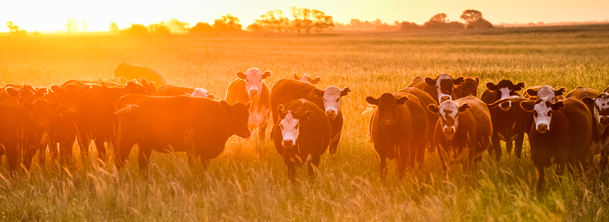
Efectos de un modelo de producción no sustentable sobre las comunidades ganaderas en Chile
Por Benjamín Jorquera
Ingeniería de Sistemas USACH – Junio 2021

Slide 2
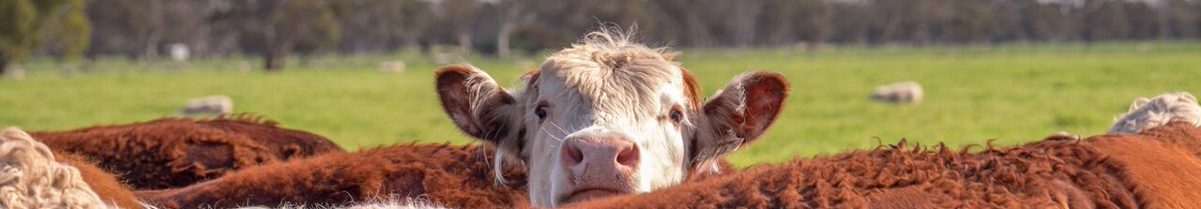
Objetivos
Investigación
Modelización
Resultados
Realizar un estudio sobre el panorama general de la ganadería terrestre en Chile, el sistema de actividad humano asociado y la problemática que lo afecta.
Crear modelos que nos permitan entender mejor que ocurre dentro y fuera de los sistemas que emergen de la investigación realizada, y poder identificar los componentes claves del problema.
Qué se puede concluir del análisis de los modelos construidos, cuales son las mejoras que pueden ser aplicadas a este trabajo y hacia donde se dirige el estudio.

Slide 3
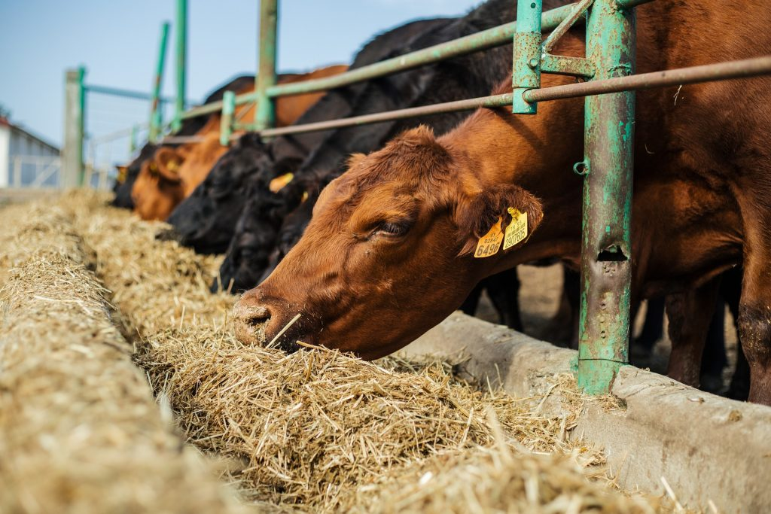
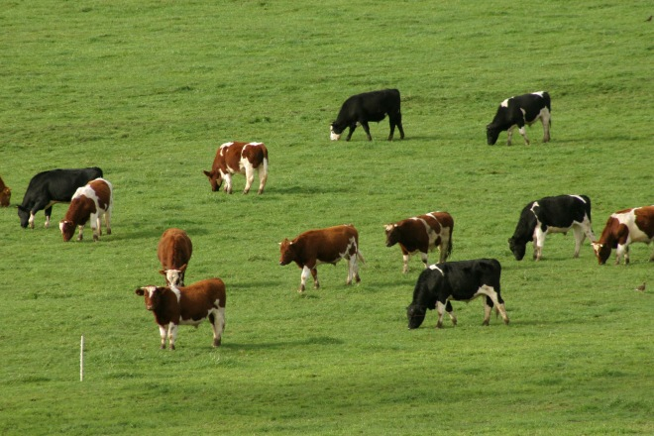
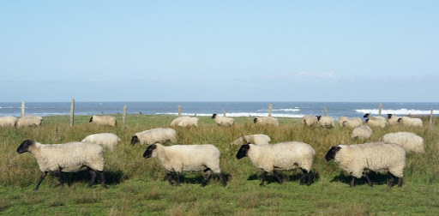
Contexto
Chile país altamente ganadero y agrícola.
Actividad terrestre principal: crianza de bovinos y caprinos para obtención de materias primas.
Alta demanda de recursos naturales.
Regiones productoras: Atacama, Coquimbo, Valparaíso, RM, Maule, O’Higgins, entre otras.
Diversidad en tipos de ganaderos, cantidad de trabajadores y de recursos.
Precariedad laboral.

Slide 4
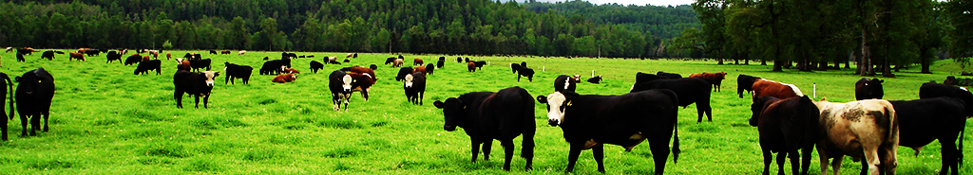
Sistema de Actividad Humana
Comunidades ganaderas terrestre de trabajadores autónomos, independientes, pequeñas y medianas empresas de los sectores centro-norte y centro-sur del país.
Tipos de ganado: pastoreo de pradera o sector secano y cultivos con sistema de riego.
Materias primas: carne y leche.
4

Slide 5
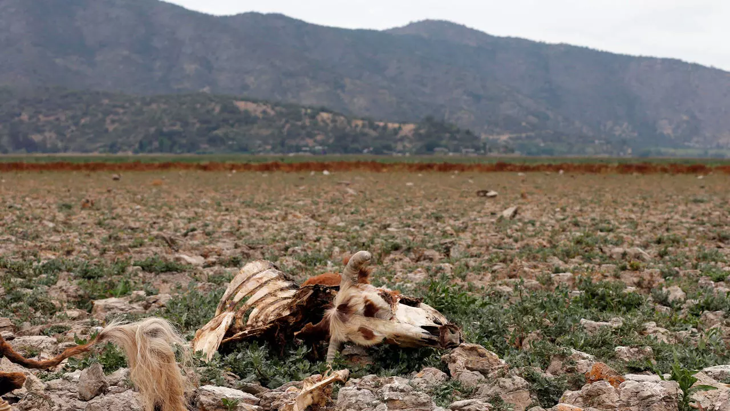
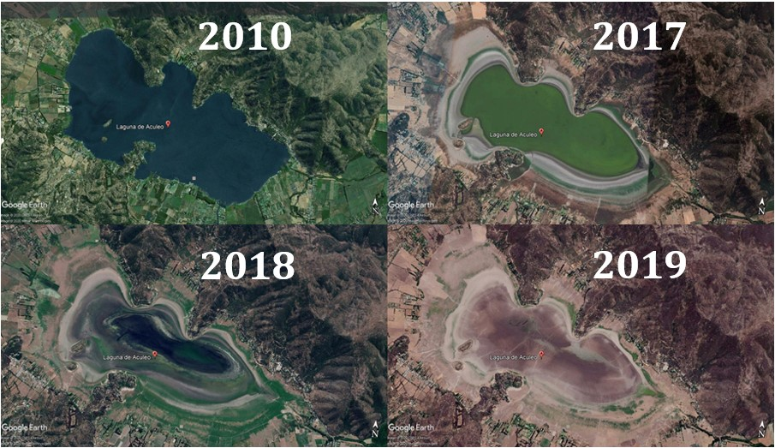
Problemática
Mega sequía
Estrés hídrico que azota a un tercio de las regiones de país hace 10 años.
Esta crisis climática hace que el gobierno y las personas deban tomar medidas de prevención y cuidado de las granjas.
Un gran porcentaje de los animales de granja mueren a causa de la falta de agua y alimento.
Causas:
Cambios en el ecosistema.
Crecimiento de la población.
Calentamiento global y bajas precipitaciones.
Mala gestión de distribución del agua.
Consecuencias:
Terrenos cada vez más desiertos.
Perdida de trabajo.
Migraciones hacia al sur del país.
5

Slide 6
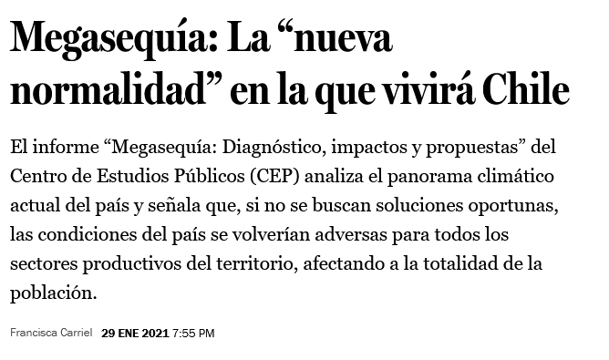
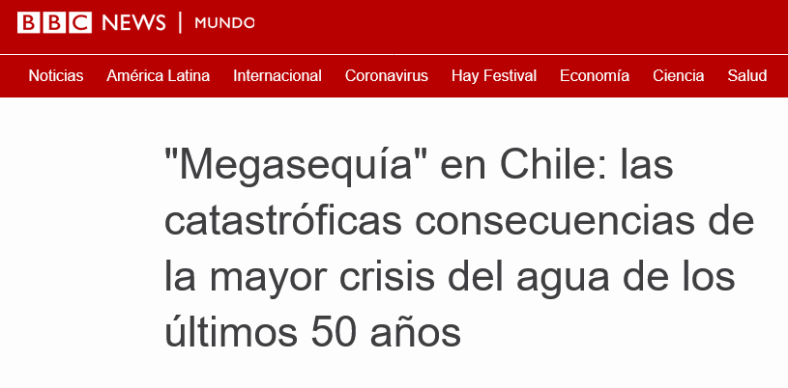
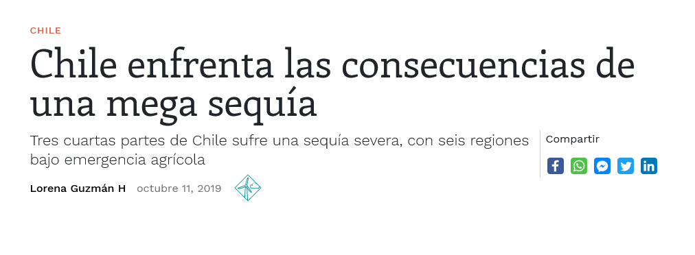

Slide 7
Análisis más profundo
Código de Aguas de la Constitución otorga derechos de utilización del agua a empresas privadas por sobre el uso cotidiano de la población rural lo que genera condiciones de vida indignas.
Mala gestión de reservas de agua naturales y artificiales, sumado a una distribución no equitativa del recurso.
No existe una ley de protección de suelos, recurso importante de filtración de agua y crecimiento de vegetación.
Poca transparencia sobre la utilización del agua.
Falta de modernización y tecnificación de granjas para optimizar la utilización de los recursos y manejo de residuos.
Gobierno o ciudadanía debe contratar camiones de aljibes para abastecerse de agua.
Reflexión onto-epistemológica: el sistema de crianceros terrestres en Chile existe hace cientos de años, constituyen la base de la cadena de producción del país, está conformado por trabajadores, espacios geográficos, recursos naturales, entre otros, existen distintos tipos de crianceros.

Slide 8
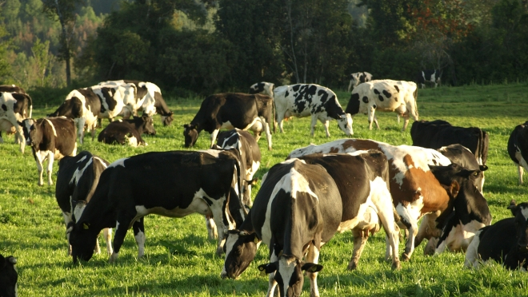
Modelización
8

Slide 9
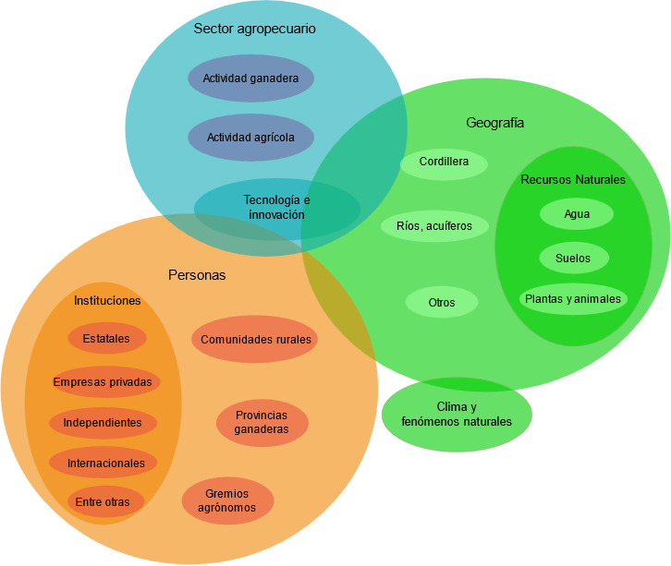
Modelo Jerárquico General
Características:
Tres supra sistemas principales.
Sistemas naturales y artificiales
HAS
Subsistemas
Jerarquización

Slide 10
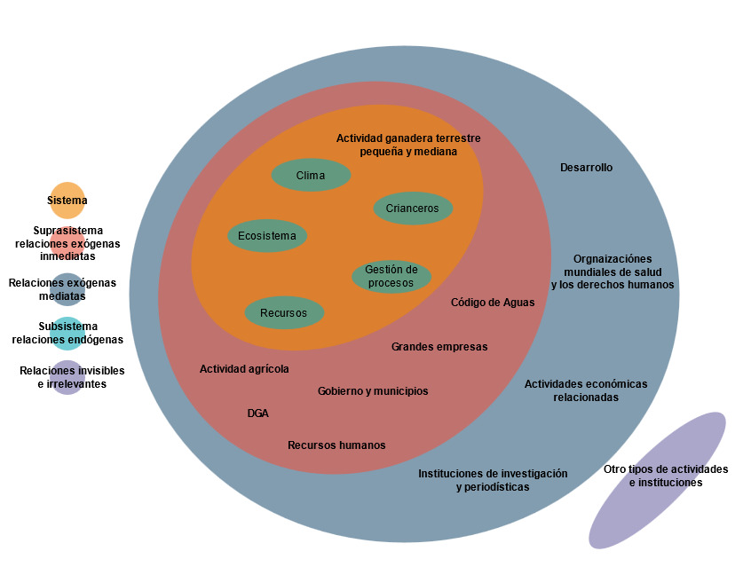
Modelo Sistema – Entorno y Jerárquico
Características:
Síntesis de los sistemas actividad ganadera, medioambiente y sociedad.
Surge el HAS de estudio
Se distinguen sus principales componentes y su entorno.
Formación de relaciones mediatas, inmediatas, endógenas e irrelevantes.

Slide 11
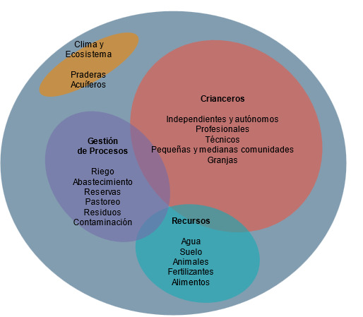
Modelo Sistema – Entorno reducido
Características:
Surgen los componentes de los subsistemas del HAS.
Estrecha relación.
Importancia del sistema de los crianceros.

Slide 12
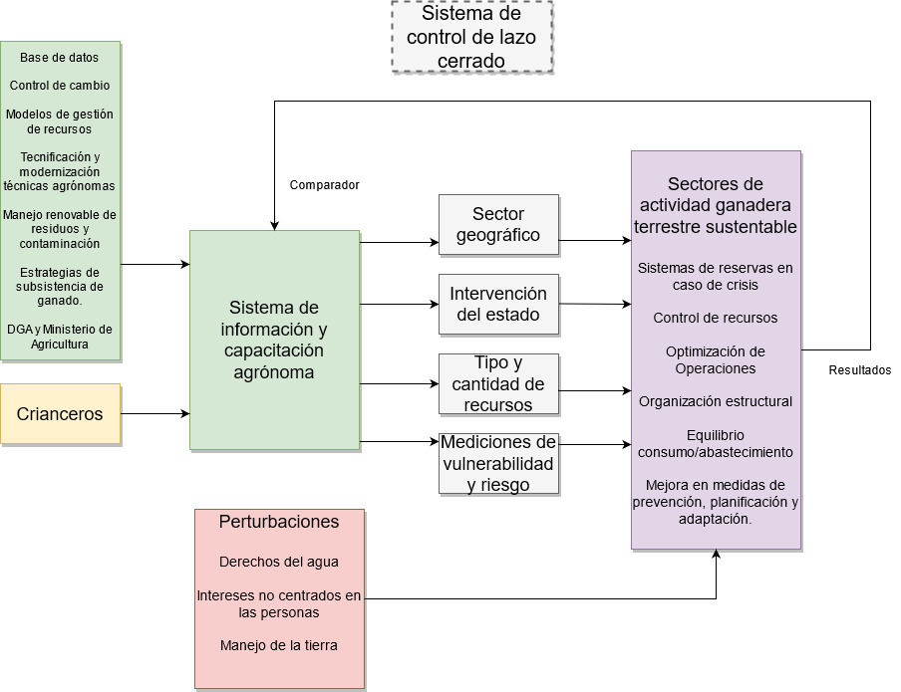
Modelo de control retroalimentado
Características:
Entradas
Sistema regulador. Aquí se podrían incluir mejores políticas del uso del agua de parte de otros sistemas, no solo depende de la actividad de los crianceros.
Proceso controlado
Salidas
Perturbaciones
Comparador

Slide 13
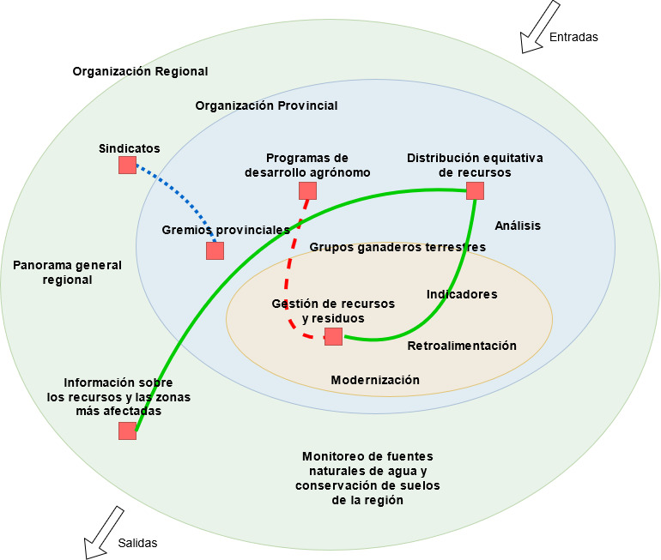
Modelo Jerárquico y Cibernético de Primer Orden
Características:
Sistema Provincial
Supra sistema Regional
Subsistema ganaderos terrestres
Recursividad
Relaciones entre sistemas

Slide 14
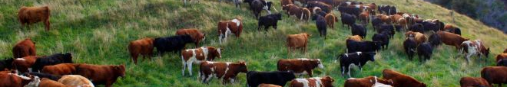
Conclusiones
El agua es un recurso vital para la sociedad.
Los modelos presentados nos ayudan a entender mejor el problema que afecta a los sistemas de actividad humana.
La complejidad del problema se hace notar al momento de analizar los componentes que lo afectan.
Esta crisis puede continuar en el futuro si no se toman las medidas adecuadas.
¿Qué otras estrategias podríamos aportar para el uso correcto de los recursos?

Slide 15
Referencias
Alfaro, Marta, & Salazar, Francisco. (2005). Ganadería y Contaminación Difusa, Implicancias para el Sur de Chile. Agricultura Técnica, 65(3), 330-340.
Buchner, M., Cordero, A., Izquierdo, M., Oyarce, J. (2015) Impacto y proyección del efecto de la sequía en los productores lecheros de la región de los ríos. Comisión Sequía Los Ríos.
Crocco, J. J. (2021) Megasequía: Diagnóstico, impactos y propuestas. Puntos de referencia. Centro de estudios públicos. Edición digital N 559.
Bonilla, C. (1999) Causas, consecuencias y mitigación de sequías en Chile. Revista de Derecho administrativo económico Vol. 1 / N 2. Páginas 341-345.
Piuzzi, B., Alear, N., Oyarzo, M. Las condiciones de sequía y estrategias de gestión en Chile. Iniciativa de la ONU-Agua para el “Desarrollo de Capacidades en apoyo a las Políticas Nacionales de Gestión de Sequías”.
Maino, M. Perspectiva del negocio ganadero en Chile.
De la Vega, F. (2020) Sequía: Los desafíos para Chile de un futuro con menos agua. https://www.uchile.cl/noticias/168766/sequia-los-desafios-para-chile-de-un-futuro-con-menos-agua
Cornejo, P. (2021) Proteger nuestros suelos: otra tarea pendiente. https://www.ciperchile.cl/2021/05/08/proteger-nuestros-suelos-otra-tarea-pendiente/

Slide 16

Fin
Insertar imagen

